Slide 1
Séance 3
Frontend Angular : services HTTP, formulaires & routing

Slide 2
PLAN
Architecture Angular avancée
Appel HTTP vers le backend
Routing et navigation
Formulaires

Slide 3
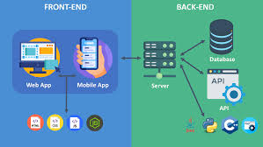
Introduction

Slide 4
Qu'est-ce qu'Angular ?
Angular est un framework open-source développé par Google, utilisé pour créer des applications web dynamiques à une seule page (SPA, Single Page Applications). Il est basé sur TypeScript, un langage qui ajoute des fonctionnalités typées à JavaScript. Angular permet de structurer le développement des applications grâce à l'utilisation de composants, de services, et de modules, facilitant ainsi la gestion du code, la réutilisation et l'évolutivité.

Slide 5
Quelques caractéristiques principales d'Angular
Two-way data binding : synchronisation automatique entre l'interface utilisateur et les données.
Injection de dépendances : simplifie la gestion des services partagés.
Routage : permet de gérer facilement la navigation entre les différentes vues d'une application.
Templates : utilise du HTML enrichi par des directives Angular pour créer des interfaces interactives.
Modularité : le code est organisé en modules pour être plus maintenable et scalable.

Slide 6

Comprendre les avantages de l'utilisation d'Angular

Slide 7
Points Forts
L'utilisation d'Angular, en particulier dans sa version offre plusieurs avantages significatifs pour le développement d'applications web. Voici les principaux bénéfices :
Architecture Modulaire et Organisation du Code
Programmation Réactive avec RxJS
Optimisation des Performances
Formulaires Puissants et Structurés
Tests et Qualité du Code
Écosystème Complet et Outillage
Support à Long Terme (LTS) et Mises à Jour Régulières
Sécurité Intégrée
Expérience Développeur Améliorée

Slide 8
Expérience Développeur Améliorée
TypeScript offre une meilleure gestion des types, réduisant ainsi les erreurs.
Architecture opinionated qui impose de bonnes pratiques et facilite le travail en équipe.

Slide 9
INCONVÉNIENTS du Framework
L’impossibilité de changer de Framework en cours de route : une application doit être développée en Angular du début à la fin
Problèmes de migration d’une version à une autre. Les montées en version sont particulièrement difficiles (bien que Angular 4, 5 et 6 soient désormais rétro-compatibles)

Slide 10
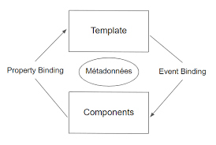
Comprendre le cadre et l'architecture d'Angular

Slide 11
Cadre général
Angular repose sur une architecture modulaire et composantielle :
Modules pour organiser le code
Composants pour structurer l'UI
Data Binding et Directives pour manipuler le DOM
Services et DI pour la logique métier
Routing pour la navigation
RxJS pour la gestion des événements et des requêtes asynchrones

Slide 12
Fonctionnalités
Angular offre un ensemble de fonctionnalités clés :
Composants : Unités de base de l'interface utilisateur, chaque composant étant une combinaison de HTML, CSS et TypeScript.
Modules (NgModules) : Permettent l'organisation et la gestion du code en regroupant des composants, des services et d'autres fonctionnalités.
Templates : Utilisent une syntaxe déclarative pour décrire le rendu de la vue.
Data Binding : Synchronisation entre la logique applicative et l'interface utilisateur (interpolation, property binding, event binding, two-way binding).
Directives : Extensions du HTML permettant un comportement dynamique (ex : *ngIf, *ngFor, directives personnalisées).
Services et Injection de dépendances : Encouragent la réutilisation du code et la séparation des préoccupations.
Routing : Gestion de la navigation entre différentes vues.

Slide 13
L’ARCHITECTURE D’ANGULAR

Slide 14
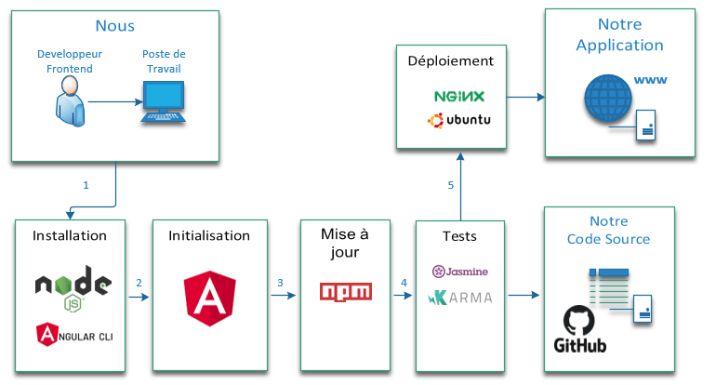
Mise en place de l'environnement de développement

Slide 15
Angular
Prérequis:
HTML
CSS
JAVASCRIPT
TypeScript Basique

Slide 16
Angular –Environnement de développement -
NodeJS
Npm (Node Package Manager)
Angular CLI (Command Line Interface)
Editeurs: Visual Studio Code – Sublime ou autres….

Slide 17
Atelier
Installer CLI Angular : npm install -g @angular/cli
Afficher version : ng v
Créer un nouveau projet atelier1
Ng new front-project
Ouvrir le projet sous visual studio
Exécuter le serveur.
Ng serve
Afficher la page index.

Slide 18
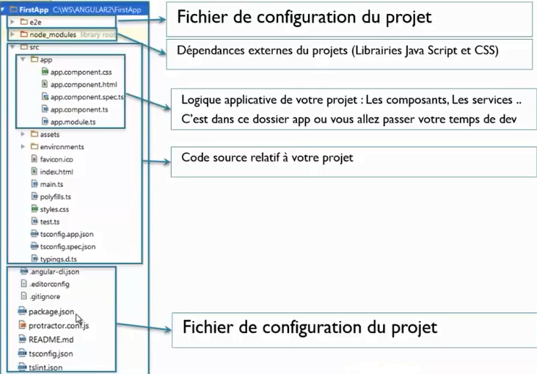
Structure d’un Projet Angular

Slide 19
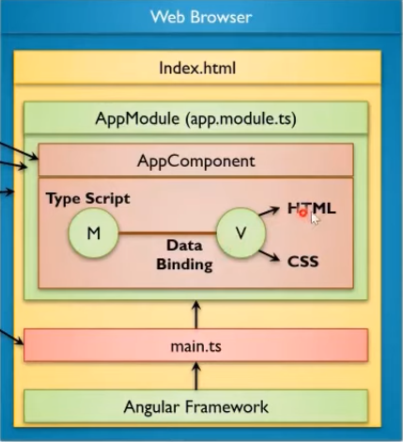
Processus d’exécution

Slide 20
Partie 2: TypeScript
Principes de base

Slide 21
TypeScript
Comprendre la syntaxe TypeScript
Définir les variables, les tableaux, les interfaces et les génériques
Taper dans les fonctions

Slide 22
TypeScript – Introduction-
TypeScript est un langage de programmation développé par Microsoft en 2012. Son ambition principale est d’améliorer la productivité de développement d’applications complexes.
C’est un langage open source, développé comme un sur-ensemble de Javascript. Tout code valide en Javascript l’est également en TypeScript.
Cependant, le langage introduit des fonctionnalités optionnelles comme le typage ou la programmation orientée objet.

Slide 23
Angular avec Type Script
Pour développer une application Angular il est recommandé d’utiliser TypeScript qui sera compilé et traduit en JavaScript.
TypeScript est un langage de script structuré et orienté objet qui permet de simplifier le développement d’application JavaScript.

Slide 24
Pour quoi le TypeScript
Typage statique optionnel
Lisibilité
Prise en charge IDE
La puissance de l'orienté objet.
Immense communauté talentueuse.
Le support intégré des nouvelles version de l'ECMAScript.

Slide 25
Nouvelles fonctionnalités avec ES6
Déclaration des variables (let, const)
Fonctions fléchées
Template literals
Destructuration des objets et tableaux
Les modules ES6 (import/export)
Les promesses et async/await
Les classes en ES6

Slide 26
Partie 3: Les Composants

Slide 27
Les composants Angular
Anatomie d'un composant Angular
Création et utilisation de composants
Communication entre composants
Mise en œuvre des crochets de cycle de vie des composants

Slide 28
Notion de Composant
Un composant Angular est un bout d’interface de votre application.
Un composant peut contenir :
Un bouton
Une image
Un menu de navigation
Une page entière
…

Slide 29
Composant Angular
Un composant Angular est constitué de deux parties :
La classe. C’est là qu’on trouve les données à afficher et la logique applicative.
Le Template. C’est la partie du composant qui sera affichée à l’utilisateur.
Pour faire une analogie avec le pattern MVC (Model-View-Controller), on pourrait dire :
Classe ≈ Contrôleur.
Template ≈ Vue.

Slide 30
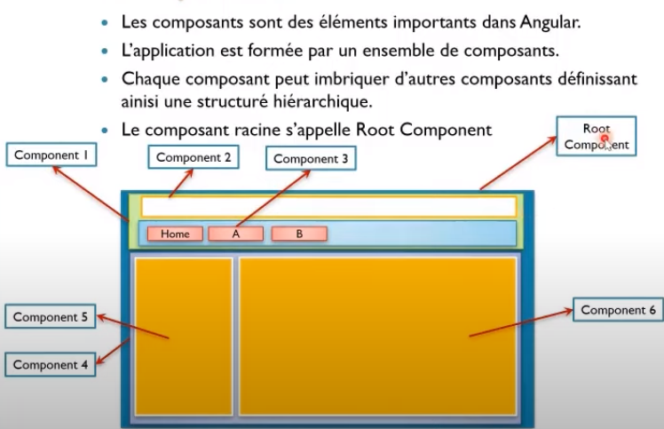
Components

Slide 31
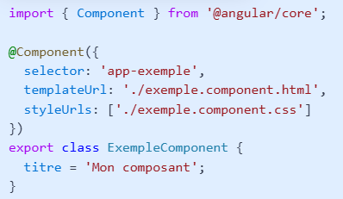
Exemple

Slide 32
Création de composants
Un composant Angular peut être généré manuellement ou à l’aide de l’outil de ligne de commande Angular CLI :
Cette commande crée plusieurs fichiers :
nom-du-composant.component.ts : Contient la classe du composant.
nom-du-composant.component.html : Définit la structure de la vue.
nom-du-composant.component.css : Contient les styles propres au composant.
nom-du-composant.component.spec.ts : Fichier de tests unitaires.

Slide 33

Utilisation d’un composant
Un composant est utilisé en l'intégrant dans un autre composant via son sélecteur :

Slide 34
Communication entre composants
Angular offre plusieurs mécanismes pour permettre la communication entre les composants.
Communication parent → enfant (Input)
Communication enfant → parent (Output)

Slide 35
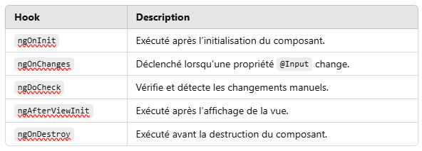
Mise en œuvre des crochets de cycle de vie des composants
Angular fournit plusieurs méthodes appelées crochets de cycle de vie permettant d'exécuter du code à des moments spécifiques du cycle de vie d'un composant.

Slide 36
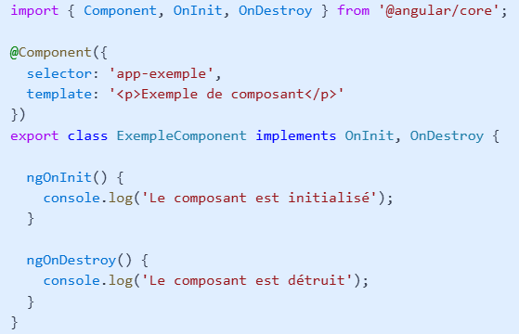
Exemple d'utilisation de ngOnInit et ngOnDestroy

Slide 37
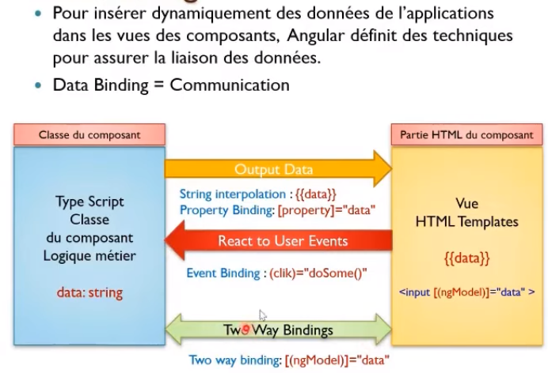
Data Binding

Slide 38
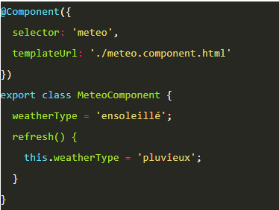
Mise à jour du fichier meteo.component.ts

Slide 39
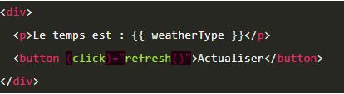
Mise à jour de la Template du composant

Slide 40

Mise à jour de la Template Principale

Slide 41
Utilisation du Framework BootStrap
Vérifier l’existance de la bibliothèque BootStrap
Si la dépendance est absente vous pouvez l’installer à l’aide de la commande:
npm install bootstrap

Slide 42
Mise à jour style.css
@import "~bootstrap/dist/css/bootstrap.css";

Slide 43
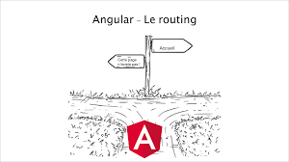
Partie 4 : Le routage

Slide 44

Le Routage
Un site web est constitué d'une multitude de pages.
Ces pages sont écrites grâce notamment au langage HTML.
Le Routing est le mécanisme qui permet de naviguer d'une page à une autre

Slide 45
Processus
Angular propose une librairie angular@routeur qui permet de gérer le routing.
Nous importerons cette librairie dans un module dédié au routage. Ce module portera le nom suivant app-routing.module.ts
La configuration du "Routing" sera transmise au module RouterModule

Slide 46
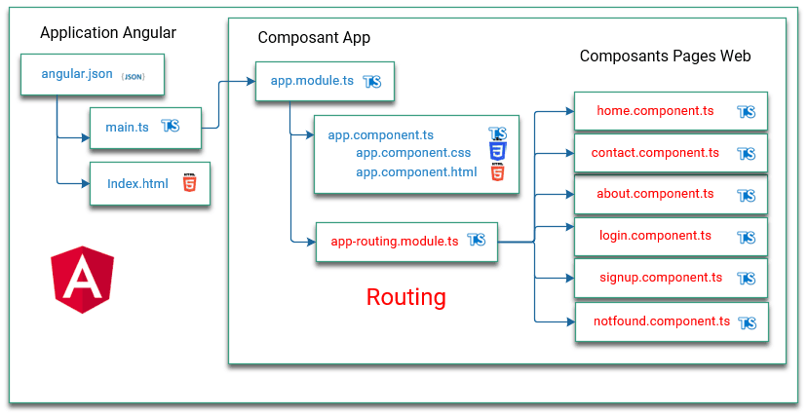
Exemple

Slide 47
Module app-routing.module.ts
Pour cela nous utiliserons la commande Angular-cli suivante

Slide 48
src/app/app-routing.module.ts
Dans le fichier app-routing.module.ts
Importer les modules Routes et RouterModule
Configurer les Routes
Appeler la méthode forRoot de RouterModule

Slide 49
src/app/app-routing.module.ts

Slide 50
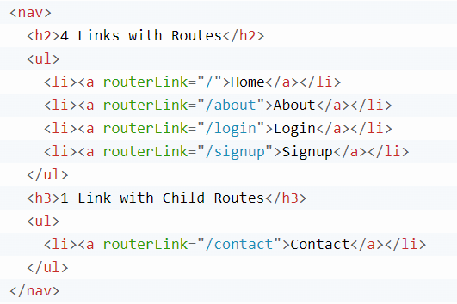

src/app/app.component.html

Slide 51
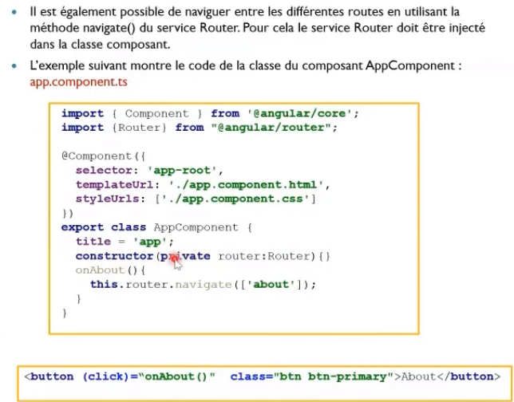
Routage et navigation Solution 2

Slide 52
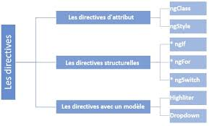
Partie 5: Les Directives

Slide 53
Directive
Pour commencer, une définition : les directives d'Angular sont des classes qui ajoutent un comportement supplémentaire aux éléments du DOM.
Ces directives s'appliqueront dans vos fichiers HTML, sur les balises de composants et/ou balises HTML.

Slide 54
Les directives structurelles
*NgIf
*NgFor
[NgSwitch], *NgSwitchCase, *NgSwitchDefault

Slide 55
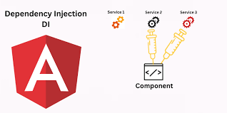
Partie 6:Services et injection de dépendance

Slide 56
Les Services
Anatomie d'un service Angular
Créer et utiliser des services
Utiliser l'injection de dépendance pour gérer les services

Slide 57
Concept de service
Un service est une classe TS composée d'attributs et de méthodes, dont l'instanciation est gérée par Angular.
Un service est, sauf cas spécifique, un singleton (design pattern) : une seule instance de l’objet est utilisée à travers toute l’application.
Une fois instancié, il est injectable dans n'importe lequel de vos composants ou dans un autre service.
Ils permettent de :
réutiliser du code entre différents composants
faciliter l'échange des données
centraliser les appels de service
séparer les responsabilités visuelles (component) et fonctionnelles/techniques (service)

Slide 58
Service Cas d’utilisation
Communication avec une API
Communication avec une base de données
Implémentation d’un cache d’objets
Gestion de la session utilisateur côté client
Pour faire simple, la responsabilité des @Component se limite à afficher et formater la donnée, toute autre opération doit être déléguée à un service.

Slide 59
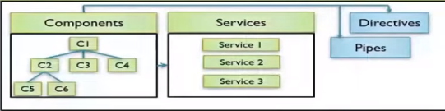
Architecture

Slide 60
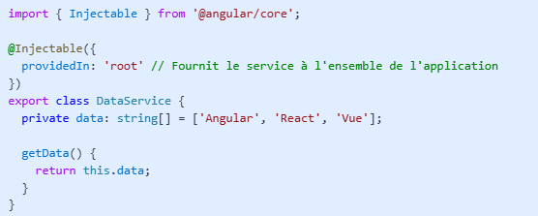
Exemple d’un service

Slide 61

Création d'un service
Pour générer un service, Angular CLI offre la commande suivante :
Ceci Cela crée deux fichiers :
my-service.service.ts : Contient la logique du service.
my-service.service.spec.ts : Fichier de test pour le service.

Slide 62
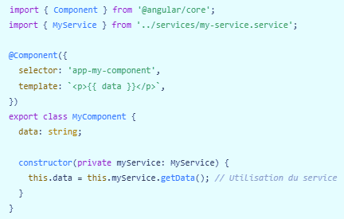
Utilisation d'un service dans un composant

Slide 63
Injection Au niveau global (providedIn: 'root')
Le service est disponible dans toute l'application et est instancié une seule fois (singleton).Recommandé pour les services partagés.

Slide 64
Conclusion
L’utilisation des services et de l’injection de dépendance dans Angular permet :
De centraliser la logique métier et les appels aux API
D’éviter la duplication du code dans les composants
De faciliter les tests unitaires
D’optimiser la gestion des instances grâce à l’injection de dépendance

Slide 65
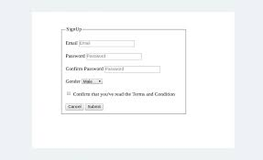
Partie 8: Les Formulaires

Slide 66
Introduction
Pour gérer les interactivités avec l’utilisateur Angular à sa philosophie pour gérer les formulaires.

Slide 67
Types de Formulaires en Angular
Template-driven Forms.
Reactive Forms

Slide 68
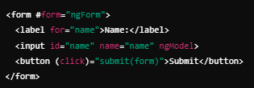
Template-driven Forms
Ces formulaires sont plus simples et se basent sur le Template HTML. Ils conviennent aux petits formulaires simples.
Exemple d'implémentation :
Validation : Accéder à form.valid pour vérifier si le formulaire est valide.

Slide 69
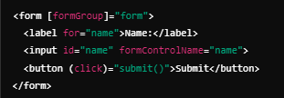

Reactive Forms
Ces formulaires sont plus puissants et gérés par le code TypeScript, ce qui les rend plus flexibles et mieux adaptés aux formulaires complexes.
Exemple d'implémentation :
Validation et contrôles : réagir dynamiquement aux changements de valeurs via les observables (ex : form.valueChanges).

Slide 70
Résumé
Les template-driven forms sont plus simples et conviennent aux petits projets.
Les reactive forms offrent plus de contrôle et sont parfaits pour les formulaires plus complexes..

Slide 71
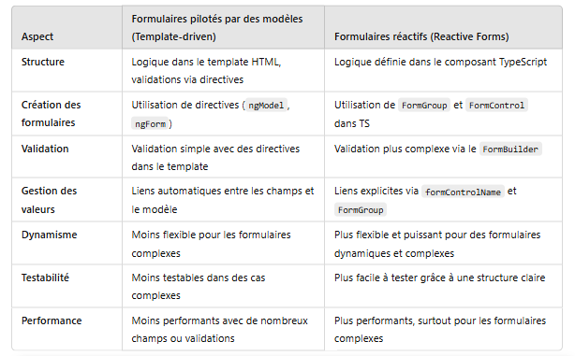
Comparer et opposer les formulaires guidés par un modèle et les formulaires réactifs

Slide 72
Exemple 1: Template-driven Forms
Intégration de la dépendance : FormsModule

Slide 73
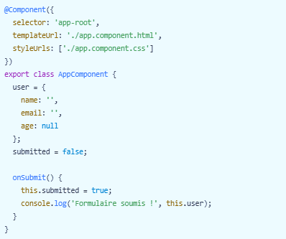
Logique applicative

Slide 74
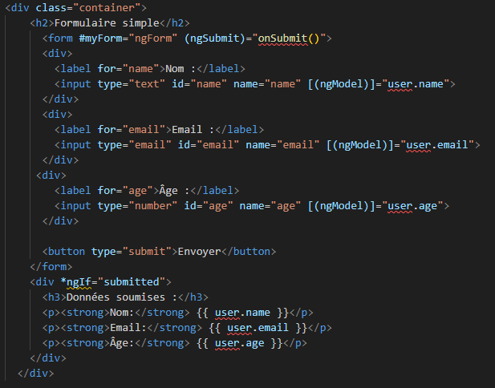
Template

Slide 75
Exemple 2: REACTIVE Forms
Intégration de la dépendance : ReactiveFormsModule

Slide 76
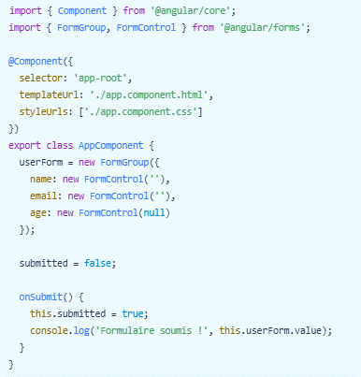
Logique applicative

Slide 77
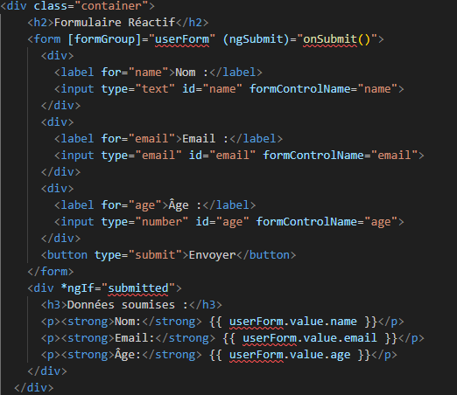
Template

Slide 78
Ajout des règles de validation
name : Obligatoire (required) et doit contenir au moins 3 caractères.
email : Obligatoire (required) et doit respecter le format d’un email valide.
age : Obligatoire (required) et doit être un nombre positif supérieur à 18.

Slide 79
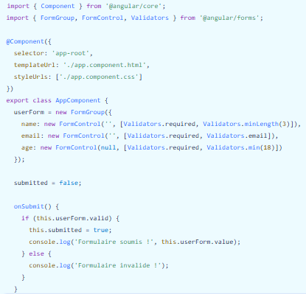
Mise à jour de la logique applicative

Slide 80
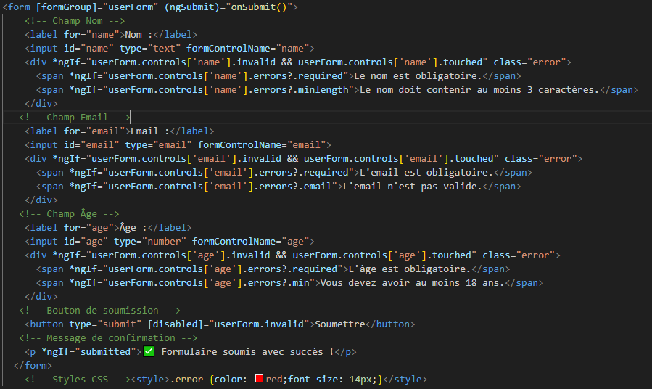
Mise à jour Template

Slide 81
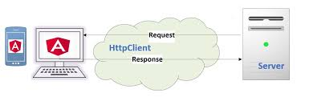
Partie 9 : HttpClient

Slide 82
HTTPCLIENT
Communiquer avec une API RESTful à l'aide du module Angular's HttpClient
Mise en œuvre des requêtes GET, POST, PUT et DELETE
Gestion des erreurs et des événements de progression

Slide 83
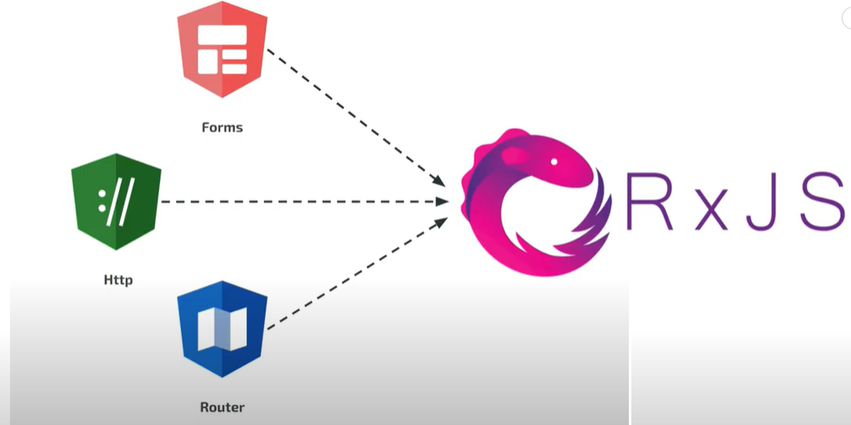
RxJS (Reactive extensions for JavaScript)
RxJS est une bibliothèque de programmation réactive utilisant des Observables pour faciliter la composition de code asynchrone.
ReactiveX combine l’Observer pattern avec l’Iterator pattern et la programmation fonctionnelle avec des collections pour répondre au besoin de gérer les séquences d'événements.

Slide 84
la programmation réactive
La programmation réactive se base sur le concept d'observateur. Le principe est tout simplement que l'on définit des observables et des observateurs. Les observables vont émettre des événements qui seront interceptés par les observateurs.
La programmation réactive va étendre ce concept en permettant de combiner les observables, modifier les événements à la volée, les filtrer, etc.

Slide 85
Obtenir et envoyer des données
Afin d’envoyer et de recevoir des données, Angular fournit un module HTTP. Le module HTTP expose plusieurs méthodes permettant d’envoyer et recevoir des données via des requêtes HTTP.
Le module HttpModule enregistre une dépendance sur la classe http. Une fois ce module importé, il est possible d’injecter cette classe dans tous les éléments ayant besoin d’effectuer des requêtes HTTP.

Slide 86
HttpClient
HttpClient est une classe de service intégrée disponible dans @angular/common/http paquet. Il a plusieurs types de signature et de retour pour chaque demande. Il utilise les API basées sur les observables RxJS, ce qui signifie qu'il renvoie l'observable et ce dont nous avons besoin pour y souscrire.

Slide 87
Fonctionnalités de HttpClient
Fournit des objets de requête et de réponse typés
Contient des fonctionnalités de testabilité
Intercepte la demande et la réponse
Prise en charge API basées sur les observables RxJS
Prend en charge la gestion rationalisée des erreurs
Effectue les opérations GET, POST, PUT, DELETE

Slide 88
Transformer des données
Habituellement la récupération et le traitement des données s’effectuent dans des services. Il est souvent plus judicieux de retourner directement un observable du type attendu par l’appelant plutôt qu’un observable de type Response. Avec RxJS, il est très simple de modifier le type de retour d’un observable tout en restant dans le flux de traitement de celui-ci. Il suffit en effet d’utiliser la méthode map. Afin de l’utiliser, il est nécessaire d’importer l’opérateur map depuis RxJS.

Slide 89
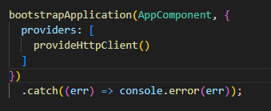
Intégration de provider http

Slide 90
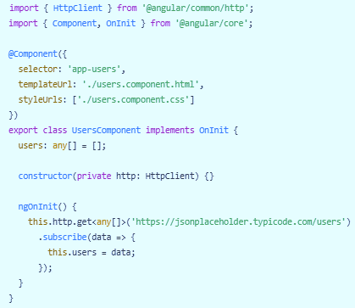
Requête GET (Récupérer des données)

Slide 91
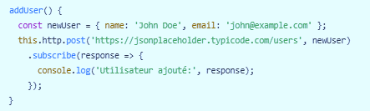
Requête POST (Créer une ressource)

Slide 92
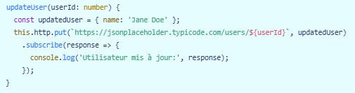
Requête PUT (Mettre à jour une ressource)

Slide 93
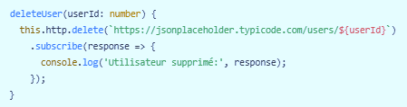
Requête DELETE (Supprimer une ressource)

Slide 94
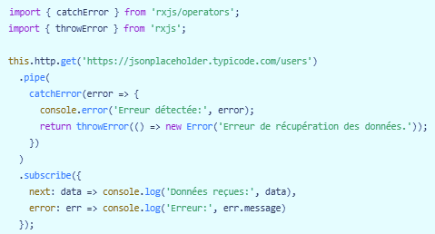
Gestion des erreurs dans HttpClient
Lorsqu'on envoie une requête HTTP, il peut y avoir des erreurs (ex: serveur indisponible, mauvaise requête). Pour les gérer proprement, on utilise catchError de RxJS.
Exemple :
catchError() capture l'erreur et empêche le plantage de l'application.
throwError() permet de renvoyer une erreur personnalisée.

Slide 95
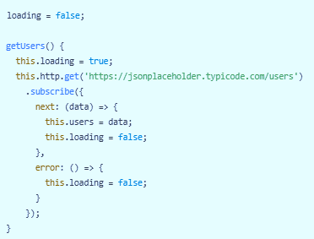

Gestion des événements de progression (Loader, chargement)
On peut afficher un loader lorsque la requête est en cours.

Slide 96
Atelier Manipulation de données JSON
Consommer l’API développer avec Spring BOOT

Slide 97
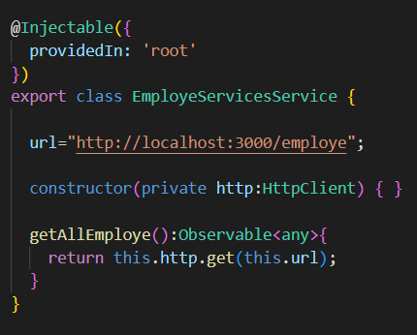
service

Slide 98
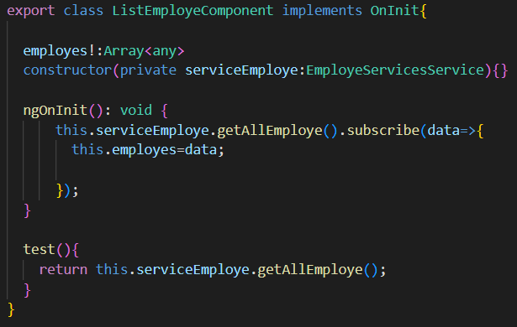
Mise à jour du composant

Slide 99
Mise à jour du Template

Slide 100
Intégration de provider http

Slide 101
TEST
TESTER L’APPLICATION

Slide 102
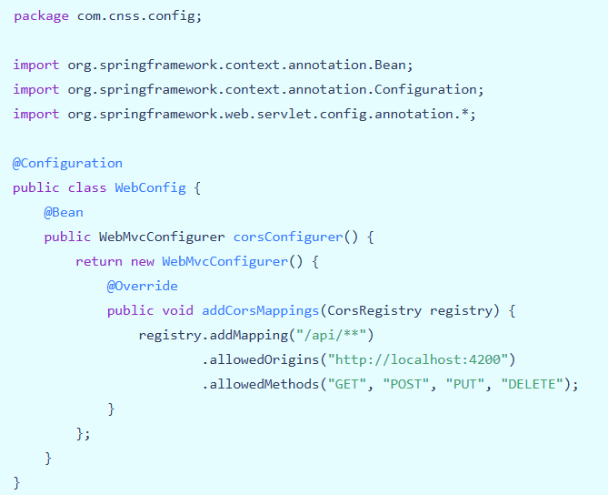
Configuration CORS – WebConfig.java

Slide 103
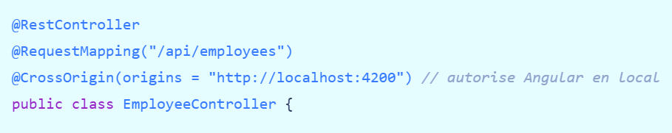
Autre Alternative

Slide 104
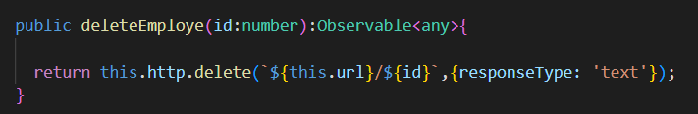
Delete service

Slide 105
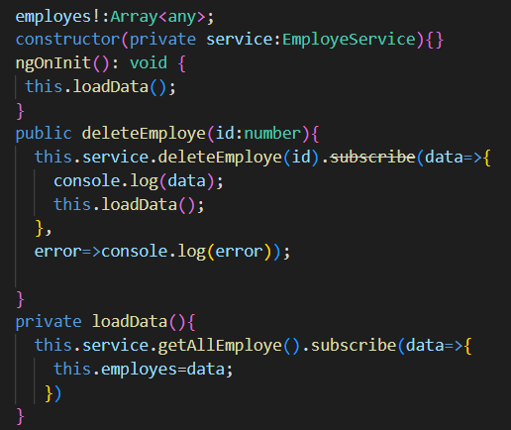
Composant

Slide 106
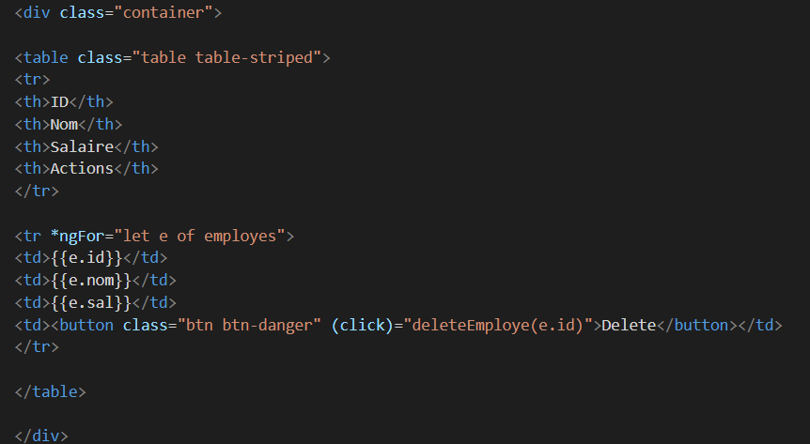
Template

Slide 107
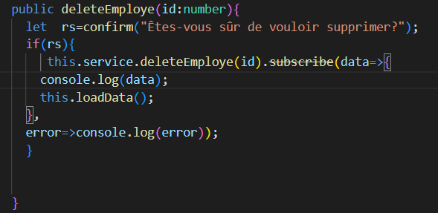
Delete
Ajouter une boite de confirmation:

Slide 108
Get-employe
Développer les différentes parties permettant la recherche d’un employé en se basant sur l’url : http://localhost:3000/1 ou 1 l’id de l’employé.

Slide 109
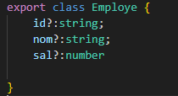
Créer le bean Employe

Slide 110

mise à jour du service

Slide 111
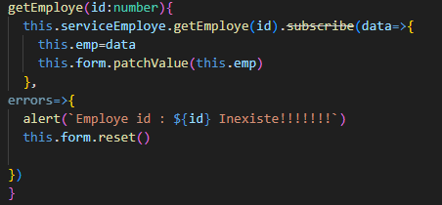
Mise à jour du composant

Slide 112

Subscribe deprecated

Slide 113

Création du formulaire coté ts

Slide 114

Mise à jour de la Template

Slide 115

Service

Slide 116

Mise à jour du composant

Slide 117

Mise à jour de la Template

Slide 118
Modification de données
Chargement de données au niveau de formulaire.
Modification de données.
Mise à jour sur le tableau.

Slide 119


Chargement de données au niveau du formulaire

Slide 120

Modification de données – service-

Slide 121

Modification de données – composant-

Slide 122

Modification de données – Template -

Slide 123


Subscribe is deprecated

